Slide 1
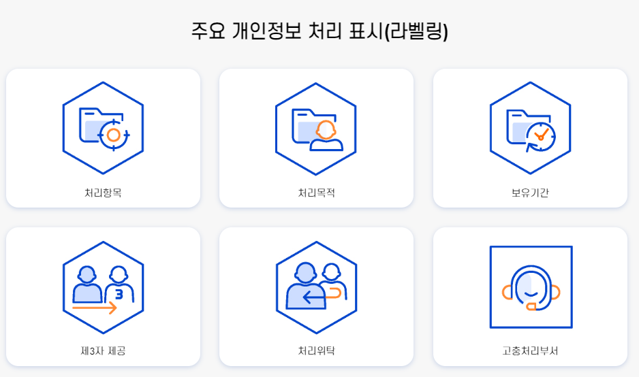
산림힐링재단 개인정보처리방침
개인정보 처리방침 – 시행일자 2024년 6월 21일

Slide 2
제1조 개인정보의 수집 ∙ 이용 목적
제2조 수집하는 개인정보의 항목 및
수집근거
제3조 개인정보의 보유 및 이용기간
제4조 개인정보의 제3자 제공에 관한 사항
제5조 개인정보의 파기절차 및 파기방법
제6조 개인정보의 처리위탁
제7조 이용자 및 법정대리인의
권리와 그 행사방법
제8조 개인정보의 기술적/관리적 보호 대책
제9조 개인정보 자동 수집 장치의 설치 ∙
운영 및 거부에 관한 사항
제10조 추가적인 이용 . 제공 판단기준
제11조 개인정보의 열람청구를 접수 ∙
처리하는 부서
제12조 개인정보 보호책임자 및 담당자의 연락처
제13조 정보주체의 권익침해에 대한 구제방법
제14조 개인정보 관리수준진단
제15조 기타
제16조 시행일자 : 2023년 4월 10일

Slide 3
산림힐링재단(이하＂재단＂이라 함)이 처리하는 모든 개인정보는 관련법령에 근거하거나 정보주체의 동의에 의하여 처리되고 있습니다. 「개인정보보호법」은 개인정보의 처리에 대한 일반적 규범을 제시하고 있으며, 회사는 이러한 법령의 규정에 따라 개인정보를 적법하고 적정하게 처리할 것입니다. 또한, 재단은 관련 법령에서 규정한 바에 따라서 재단에서 보유하고 있는 개인 정보에 대한 열람청구권 및 정정청구권 등 이용자의 권익을 존중하며, 이용자는 이러한 법령상 권익의 침해 등에 대하여 행정심판법에서 정하는 바에 따라서 행정심판을 청구할 수 있습니다.
개인정보 처리방침은 현행 「개인정보보호법」에 근거를 두고 있습니다. 회사에서 운영하고 있는 웹사이트는 다음과 같으며, 이방침은 별도의 설명이 없는 한 재단에서 운용하는 모든 웹사이트에 적용됨을 알려드립니다. 다만, 재단 내 담당조직(팀, 파트 등)에서 특정 웹사이트에 별도의 개인정보 처리방침을 제정.시행하는 경우 이에 따르고, 이를 해당 조직이 운영하는 홈페이지에 게시함을 알려드립니다.
하이힐링원 www.foresthealing.or.kr
제1조 개인정보의 수집 ∙ 이용 목적
재단은 수집한 개인정보를 다음의 목적을 위해 활용합니다. 이용자가 제공한 모든 정보는 하기 목적에 필요한 용도 이외로는 사용되지 않으며 이용 목적이 변경될 시에는 사전 동의를 구할 것입니다.
가. 고객관리-본인확인, 개인식별, 불량고객의 부정 이용방지, 만14세 미만 아동 개인정보 수집 시 법정 대리인 동의 여부 확인, 분쟁 조정을 위한 기록보존, 불만처리 등 민원처리, 고지사항전달
나. 신규 서비스 개발 및 마케팅 활용 – 신규 서비스 개발 및 맞춤 서비스 제공, 통계학적 특성에 따라 서비스 제공 및 광고 게재, 서비스의 유효성 확인, 이벤트 및 광고성 정보 제공 및 참여기회 제공, 접속빈도 파악, 고객의 서비스 이용에 대한 통계
다. 기타 개인정보파일에 대한 수집.이용 목적은 제2조 가항 “개인정보파일현황＂을 참고하시기 바랍니다.

Slide 4
제2조 수집하는 개인정보의 항목 및 수집근거
재단은 기본적인 서비스 제공을 위한 필수정보와 고객 맞춤 서비스 제공을 위한 선택정보로 구분하여 아래와 같은 개인정보를 수집하고 있습니다.
가. 개인정보수집 시 법령의 규정과 정보주체의 동의에 의해서만 개인정보를 처리하며, 재단이 처리하고 있는 개인정보파일현황은 아래의 재단 고객센터 공지사항에 공개하고 있습니다.
나. 재단의 개인정보파일 등록사항 공개는 하이힐링원 (foresthealing.or.kr) → 고객센터 → 공지사항 → 개인정보파일현황 목록 검색
다. 영업장을 통해 수집되는 개인정보에 대한 처리방침은 해당영업장에서 별도로 안내하고 있습니다.
라. 서비스 이용과정이나 처리과정에서 아래와 같은 정보들이 자동으로 생성되어 수집될 수 있습니다.
- IP Address, 쿠키, 방문기록, 서비스 이용기록, 불량 이용 기록
※ 개인정보파일현황 서비스 이용 제한은 없으며, 이용자의 기본적 인권 침해의 우려가 있는 민감한 개인정보(인종, 사상 및 신조, 정치적 성향이나 범죄기록, 의료정보 등)는 수집하지 않습니다.
개인정보파일현황

Slide 5
제3조 개인정보의 보유 및 이용기간
재단은 이용자 등록일로부터 서비스를 제공하는 기간 동안에 한하여 이용자의 개인정보를 보유 및 이용하게 됩니다. 회원 탈퇴를 요청하거나 개인정보의 수집 및 이용에 대한 동의를 철회하는 경우, 수집 및 이용목적이 달성되거나 보유 및 이용기간이 종료한 경우 해당 개인정보를 지체 없이 파기합니다. 단, 다음의 정보에 대해서는 아래의 이유로 명시한 기간 동안 보존합니다.
가. 계약 또는 청약철회 등에 관한 기록 보존 이유 : 전자상거래 등에서의 소비자보호에 관한 법류 – 보존 기간 : 5년
나. 대금결제 및 재화 등의 공급에 관한 기록 보존 이유 : 전자상거래 등에서의 소비자보호에 관한 법류 – 보존 기간 : 5년
다. 소비자의 불만 또는 분쟁처리에 관한 기록 보존 이유 : 전자상거래 등에서의 소비자보호에 관한 법류 – 보존 기간 : 3년
라. 서비스 이용 관련 로그기록, IP : 통신비밀보호법 시행령 – 보존 기간 : 3개월
제4조 개인정보의 제3자 제공에 관한 사항
재단은 원칙적으로 이용자의 동의없이 개인정보를 제3자에게 제공하지 않습니다. 이용자의 개인정보는 개인정보처리방침 제1조(개인정보의 수집.이용 목적) 및 제2조(수집하는 개인정보의 항목 및 수집근거)에서 고지한 범위 내에서 사용하며, 개인정보를 제3자에게 제공해야하는 경우 법령에 따른 동의를 받고 동의 범위 내에서 개인정보를 제공합니다.
단, 다음의 경우에는 개인정보를 제3자에게 제공합니다.
가. 정보주체로부터 별도의 동의를 받은 경우
나. 법률에 특별한 규정이 있거나 법령상 의무를 준수하기 위하여 불가피한 경우

Slide 6
다. 공공기관이 법령 등에서 정하는 소관 업무의 수행을 위하여 불가피한 경우
라. 정보주체 또는 그 법정대리인이 의사표시를 할 수 없는 상태에 있거나 주소불명 등으로 사전 동의를 받을 수 없는 경우로서 명백히 정보주체 또는 제3자의 급박한 생명, 신체, 재산의 이익을 위하여 필요하다고 인정되는 경우
· 개인정보 목적 외 이용.제공 내역 바로가기
본 제공 내역은 개인정보의 제3자 제공이 필요한 서비스 이용 시 별도 동의를 받은 내역으로써 별도로 동의하지 않은 고객의 정보는 제공되지 않습니다.
개인정보 목적 외 이용.제공 내역
제공받는자 | 이용목적 | 제공하는 개인정보 항목 | 보유 및 이용기간
배상보험사 | 시설물, 프로그램, 생산물 이용 중 사고발생 시 보험금 지급요청 | 이름, 연락처 | 접수일로부터 1년
사고자 소속기관 | 사고 경위 확인 | 이름, 연락처, 사고 경위서 내에 포함된 질병 등 건강정보
소방서, 병원 | 사고자 발생시 이송 정보 | 이름, 연락처
시설 판매 대행사 | 환불정보 | 금액, 이름, 이용 정보 | 환불이후 해당 연도 종료시까지
버스 지원 협력기관 | 버스 이용자 정보 | 이름, 연락처, 이메일 주소 | 처리 후 파기
연구 협력 기관 | 프로그램 효과성 분석을 위한 설문조사 정보 | 이름, 연락처, 설문조사 내용 | 연구 협력 완료시까지
생산물 공급 업체 | 생산물 제공을 위한 정보 | 이름, 연락처, 주소 | 처리 후 파기

Slide 7
제5조 개인정보의 파기절차 및 파기방법
재단은 개인정보 보유기간의 경과, 처리목적 달성 등 개인정보가 불필요하게 되었을 때에는 지체없이 해당 개인정보를 파기합니다. 정보주체로부터 동의 받은 개인정보 보유기간이 경과하거나 처리목적이 달성되었음에도 불구하고 다른 법령에 따라 개인정보를 계속 보존하여야 하는 경우에는, 해당 개인정보를 별도의 데이터베이스(DB)로 옮기거나 보관장소를 달리하여 보존합니다.
가. 파기절차
1) 회사는 파기 사유가 발생한 개인정보에 대해 개인정보 파기계획을 수립하여 파기합니다.
2) 파기 사유가 발생한 개인정보를 선정하고, 개인정보 책임자의 승인을 받아 개인정보를 파기합니다.
3) 위탁업체에 위탁한 개인정보에 대하여 파기 절차 및 결과서(사진, 파기확인서, 기타 내역)를 받아 확인합니다.
나. 파기방법
1) 종이에 출력된 개인정보는 분쇄기로 분쇄하거나 소각을 통하여 파기합니다.
2) 전자적 파일 형태로 저장된 개인정보는 기록을 재생할 수 없는 기술적 방법을 사용하여 삭제합니다.
3) 종이에 출력된 개인정보의 일부만을 파기할 때는 해당부분을 마스킹, 천공 등을 이용하여 삭제합니다.
다. 미이용자의 개인정보 파기 등에 관한 조치
- 재단은 예약 후 이용을 하지 않은 이용자의 개인정보는 즉시 파기합니다.
- 재단은 이용이 종료된 이용자의 개인정보는 개인정보를 별도로 분리하여 보관합니다. 분리된 개인정보는 2년간 보관 후 지체 없이 파기합니다.
제6조 개인정보의 처리위탁
재단은 서비스 향상을 위해서 아래와 같이 개인정보를 위탁하고 있으며, 관계 법령에 따라서 위탁계약 시 개인정보가 안전하게 관리될 수 있도록 필요한 사항을 규정하고 있습니다. 재단의 개인정보 위탁처리 기관 및 위탁업무 내용은 아래와 같습니다.

Slide 8
수탁업체명 | 위탁하는 업무의 내용 | 보유 및 이용기간
에이치디씨랩스㈜ | 재단시설 CCTV 위탁, 프론트 운영 | 위탁계약종료시 까지
인터파크 | 객실 예약
사법 행정사 사무소 | 소송 및 자문
세무법인 세경 | 강사 및 일용직 비용 처리
재단은 위탁계약 체결 시 개인정보 보호법 제25조에 따라 위탁업무 수행목적 외 개인정보 처리금지, 기술적.관리적 보호조치, 재 위탁 제한, 수탁자에 대한 관리/감독, 손해배상 등 책임에 관한 사항을 계약서 등 문서에 명시하고, 수탁자가 개인정보를 안전하게 처리하는지를 감독하고 있습니다. 위탁업무의 내용이나 수탁자가 변경될 경우에는 지체 없이 본 개인정보 처리방침을 통하여 공개하도록 하겠습니다.
제7조 이용자 및 법정대리인의 권리와 그 행사방법
가. 이용자(만14세 미만인 경우에는 법정대리인을 말함)는 언제든지 다음 각 호의 개인정보 보호 관련 권리를 행사할 수 있습니다.
- 개인정보의 열람요구
- 오류 등이 있을 경우 정정 요구
- 삭제요구
- 처리정지요구

Slide 9
나. 가항에 따른 권리 행사는 개인정보 처리 방법에 관한 고시(제2020-7호) 별지 제8호 서식에 따라 작성 후 서면, 전자우편, 모사전송(FAX) 등을 통하여 하실 수 있으며, 이에 대해 지체없이 조치하겠습니다.
「개인정보 처리 방법에 관한 고시(제2020-7호) 별지 제8호」 개인정보 열람 요구서(www.law.go.kr)
다. 가항에 따른 권리 행사는 정보주체의 법정대리인이나 위임을 받은 자 등 대리인을 통하여 하실 수 있습니다. 이 경우 개인정보 처리 방법에 관한 고시(제2020-7호) 별지 제11호 서식에 따른 위임장을 제출하셔야 합니다.
「개인정보 처리 방법에 관한 고시(제2020-7호) 별지 제11호」 위임장(www.law.go.kr)
라. 개인정보 열람 및 처리정지 요구는 개인정보보호법 제35조 제5항, 제37조 제2항에 의하여 정보주체의 권리가 제한될 수 있습니다.
마. 개인정보의 정정 및 삭제 요구는 다른 법령에서 그 개인정보가 수집 대상으로 명시되어 있는 경우에는 그 삭제를 요구할 수 없습니다.
바. 이용자의 권리에 따른 열람의 요구, 정정 또는 삭제의 요구, 처리정지의 요구 시 요구를 한 자가 본인이거나 정당한 대리인인지 확인합니다.
- 주민등록증∙운전면허증∙여권 등 신분증명서 확인 또는 공동인증서 등을 확인하는 방법으로 본인확인
- 대리인을 통하여 요구한 경우에는 정보주체의 위임장과 인감증명서 또는 주민등록증∙운전면허증∙여권 등 신분증명서 사본을 제출 받아 정보주체자의 위임을 받은 정당한 대리인임을 확인
사. 이용자가 개인정보의 오류 등에 대한 정정 또는 삭제를 요구한 경우에는 처리 완료 시까지 당해 개인정보를 이용 또는 제공하지 않습니다. 이 경우, 잘못된 개인 정보를 이용 또는 제공한 경우 지체 없이 수정하겠습니다.

Slide 10
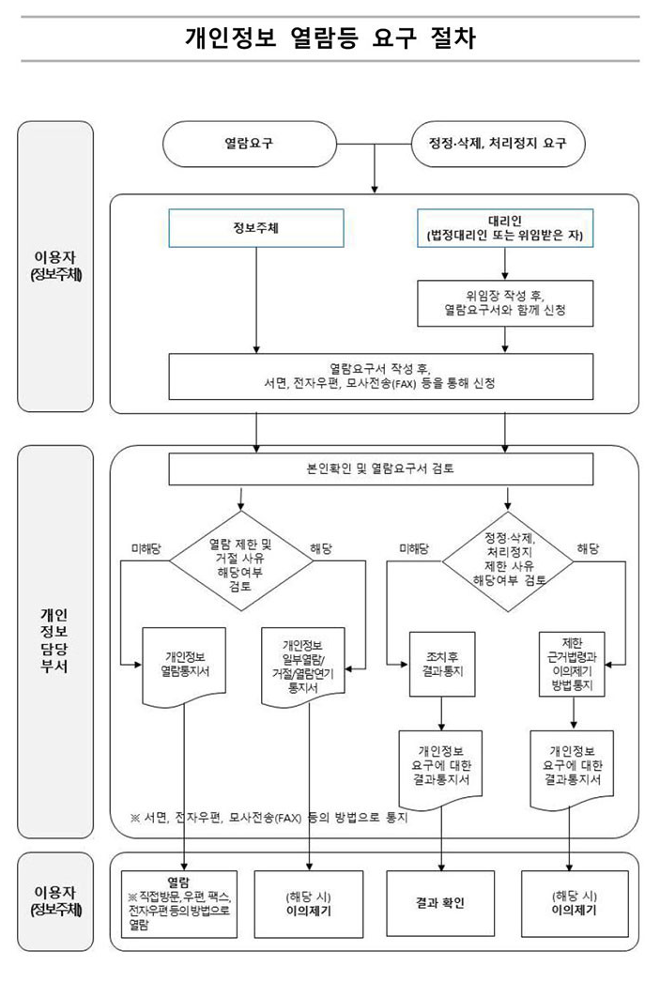
아. 이용자의 개인정보에 대한 열람, 정정, 삭제, 처리정지에 대한 요구를 받을 경우 개인정보보호법 시행규칙 별지 제8호 서식에 의한 개인정보(열람, 정정, 삭제, 처리정지)요구서를 받은 날로부터 10일 이내에 요구사항을 처리하고 그 결과를 정보주체에게 통보합니다. 개인정보보호법에서 명기한 사유로 인하여 정보주체의 열람을 연기하거나 거절되는 경우에는 연기 또는 거절의 사유 및 이의제기방법을 개인정보(열람, 일부열람, 열람연기, 열람거절)통지서로 발송하며 정당한 사유없이 개인정보 열람 등을 거절할 경우 개인정보 보호책임자에게 이의를 제기 할 수 있습니다.
자. 이용자의 요청에 의해 삭제되는 개인정보는 제6조의 개인정보의 파기절차 및 파기방법에 따라 처리합니다.
차. 개인정보 열람등 요구 절차

Slide 11
제8조 개인정보의 기술적/관리적 보호 대책
재단은 이용자들의 개인정보를 처리함에 있어 개인정보가 분실, 도난, 유출, 위조, 변조 또는 훼손되지 않도록 안전성 확보를 위하여 다음과 같은 기술적/관리적/물리적 조치를 취하고 있습니다.
가. 관리적 조치
내부관리계획 수립∙시행, 정기적 직원 교육
나. 기술적 조치
개인정보처리시스템 등의 접근권한, 접근통제시스템 설치, 고유식별정보 등의 암호화 보안프로그램 설치, 백신프로그램 주기적 업데이트 및 점검, 해킹 등 외부침입 차단시스템
다. 물리적 조치
전산 및 자료 보관실 등을 별도 구분하여 출입을 통제

Slide 12
제9조 개인정보 자동 수집 장치의 설치.운영 및 거부에 관한 사항
재단은 개인화되고 맞춤화된 서비스를 제공하기 위해서 이용자의 정보를 저장하고 수시로 불러오는 ‘쿠키(cookie)’를 사용합니다. 쿠키는 웹사이트를 운영하는데 이용되는 서버가 이용자의 브라우저에게 보내는 아주 작은 텍스트 파일로 이용자 컴퓨터의 하드디스크에 저장됩니다.
가. 재단은 이용자에게 개별적인 맞춤서비스를 제공하기 위해 이용정보를 저장하고 수시로 불러오는 ‘쿠키(cookie)’를 사용합니다.
나. 쿠키는 웹사이트를 운영하는데 이용되는 서버(http)가 이용자의 컴퓨터 브라우저에게 보내는 소량의 정보이며 이용자들의 PC 컴퓨터 내의 하드디스크에 저장되기도 합니다.
- 쿠키의 사용목적 : 이용자가 방문한 각 서비스와 웹 사이트들에 대한 방문 및 이용형태, 인기검색어, 보안접속 여부 등을 파악하여 이용자에게 최적화된 정보제공을 위해 사용됩니다.
- 쿠키의 설치∙운영 및 거부 : 웹브라우저 상단의 도구 → 인터넷 옵션 → 개인정보 메뉴의 옵션 설정을 통해 쿠키 저장을 거부할 수 있습니다.
- 쿠키 저장을 거부할 경우 맞춤형 서비스 이용에 어려움이 발생할 수 있습니다.
제10조 추가적인 이용 . 제공 판단기준
재단은 「개인정보보호법」 제15조3항 및 제17조제4항에 따라 「개인정보보호법 시행령」 14조의2에 따른 사항을 고려하여 정보주체의 동의 없이 개인정보를 추가적으로 이용∙제공할 수 있습니다. 이에 따라 재단이 정보주제의 동의 없이 추가적인 이용∙제공을 하기 위해서 다음과 같은 사항을 고려하였습니다.
가. 개인정보를 추가적으로 이용∙제공하려는 목적이 수집 목적과 관련성이 있는지 여부
나. 개인정보를 수집한 정황 또는 처리 관행에 비추어 볼 때 추가적인 이용∙제공에 대한 예측 가능성이 있는지 여부
다. 개인정보의 추가적인 이용∙제공이 정보주체의 이익을 부당하게 침해하는지 여부
라. 가명처리 또는 암호화 등 안전성 확보에 필요한 조치를 하였는지 여부

Slide 13
제11조 개인정보의 열람청구를 접수 ∙ 처리하는 부서
가. 재단은 이용자와 원활한 의사소통을 위해서 고객센터를 운영하고 있습니다. 고객센터의 연락처는 다음과 같습니다.
[고객센터]
전자우편 : foresthealing@foresthealing.or.kr
전화번호 : 033-370-7777
주소 : 강원도 영월군 상동읍 섬지골길 113
전화상담은 평일 오전 09:00 ~ 오후 06:00까지 가능합니다.
전자우편 및 우편을 이용한 상담은 접수 후 24시간 이내에 성실하게 답변 드리겠습니다. 다만, 근무시간 이후 또는 주말 및 공휴일에는 익일 처리하는 것을 원칙으로 합니다.
제12조 개인정보 보호책임자 및 담당자의 연락처
재단은 개인정보를 보호하고 개인정보와 관련한 불만을 처리하기 위하여 아래와 같이 개인정보 보호책임자 및 실무담당자를 지정하고 있습니다. (개인정보보호법 제31조 제1항에 따른 개인정보 보호책임자)
구분 | 소속 | 직책 | 성명 | 연락처
개인정보 보호 책임자 | 프로그램 운영팀 | 차장 | 김재훈 | jaehoon@foresthealing.or.kr 033-370-7702
개인정보 보호 책임자 | 운영지원팀 | 과장 | 하이얀 | yan@foresthealing.or.kr 033-370-7716

Slide 14
제13조 정보주체의 권익침해에 대한 구제방법
가. 이용자는 개인정보침해로 인한 구제를 받기 위하여 개인정보 분쟁조정위원회, 한국인터넷진흥원 개인정보침해신고센터 등에 분쟁해결, 상담 등을 신청할 수 있습니다. 이밖에 기타 개인정보침해의 신고, 상담에 대하여 아래의 기관에 문의하시기 바랍니다.
개인정보 분쟁조정위원회 : 1833-6972 www.kopico.go.kr
개인정보 침해신고센터 : (국번없이)118 privacy.kisa.or.kr
대검찰청 사이버범죄수사과 : (국번없이)1301 www.spo.go.kr
경찰청 : (국번없이) 110 ecrm.cyber.go.kr
나. ʳ개인정보보호법ʴ 제35조(개인정보의 열람), 제36조(개인정보의 정정 . 삭제), 제37조(개인정보의 처리정지 등)에 대한 이용자의 요구에 대하여 재단이 행한 처분 또는 부작위로 인하여 권리 또는 이익의 침해를 받은 자는 행정심판법이 정하는 바에 따라 행정심판을 청구할 수 있습니다.
중앙행정심판위원회 : (국번없이) 110 www.simpan.go.kr
다. 재단은 정보주체의 개인정보 자기결정권을 보장하고, 개인정보 침해로 인한 상담 및 피해 구제를 위해 노력하고 있으며, 신고나 상담이 필요한 경우 아래의 담당부서로 연락해 주시기 바랍니다.
전자우편 : foresthealing@foresthealing.or.kr (하이힐링원)
전화번호 : 033-370-7702(김재훈 차장), 033-370-7716(하이얀 과장)
주소 : 강원도 영월군 상동읍 섬지골길 113
FAX : 033-378-7500
제14조 기타
재단이 운영하는 웹페이지에 포함된 링크 또는 배너를 클릭하여 다른 사이트 또는 웹페이지로 옮겨갈 경우 개인정보 처리방침은 그 사이트 운영기관이 게시한 정책이 적용됨으로 새로 방문한 사이트의 정책을 확인하시기 바랍니다.

Slide 15
제15조 시행일자 : 2024년 6월 21일
가. 이 개인정보 처리방침은 2024. 6. 21.로부터 적용됩니다.
나. 이전의 개인정보 처리방침은 아래에서 확인할 수 있습니다.

